Slide 1

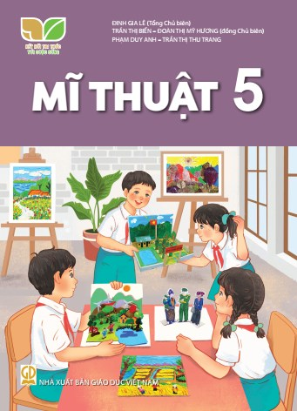
KẾ HOẠCH BÀI DẠY
MÔN: MĨ THUẬT
LỚP: 5
Trường: TH&THCS Quang Hưng
Tổ: 1
Họ và tên giáo viên: Vũ Thị Loan

Slide 2
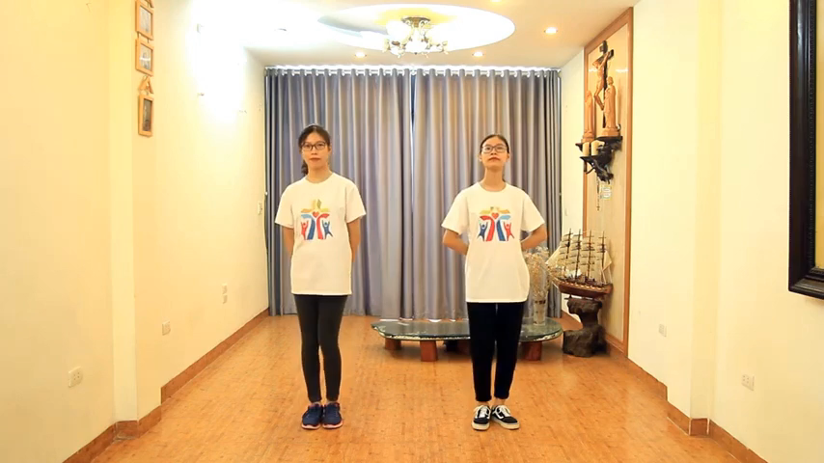

Slide 3
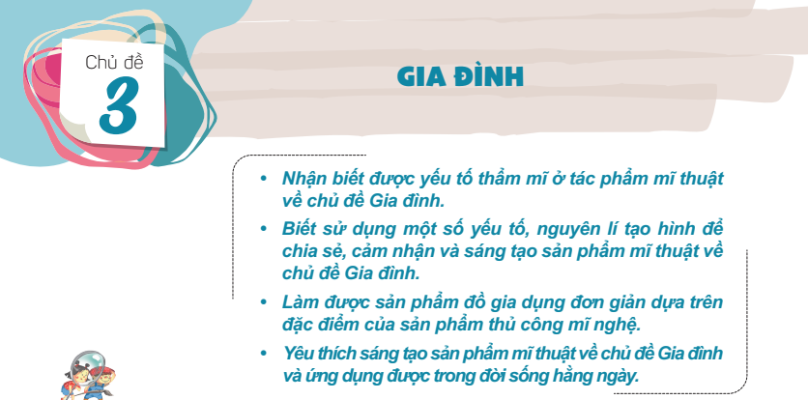
(Tiết 3)
Có hiểu biết đơn giản về sản phẩm thủ công mĩ nghệ sử dụng trong gia đình.
Có khả năng thiết kế, làm được đồ gia dụng đơn giản dựa trên đặc điểm của sản phẩm thủ công mĩ nghệ.
Yêu thích sáng tạo sản phẩm mĩ thuật về chủ đề Gia đình và ứng dụng được trong đời sống hằng ngày.

Slide 4
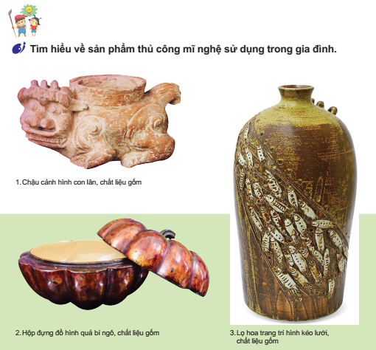
+ Đó là đồ vật gì?
+ Kiểu dáng, màu sắc, hình trang trí trên sản phẩm?
+ Công năng sử dụng?
+ Chất liệu sản phẩm ?

Slide 5
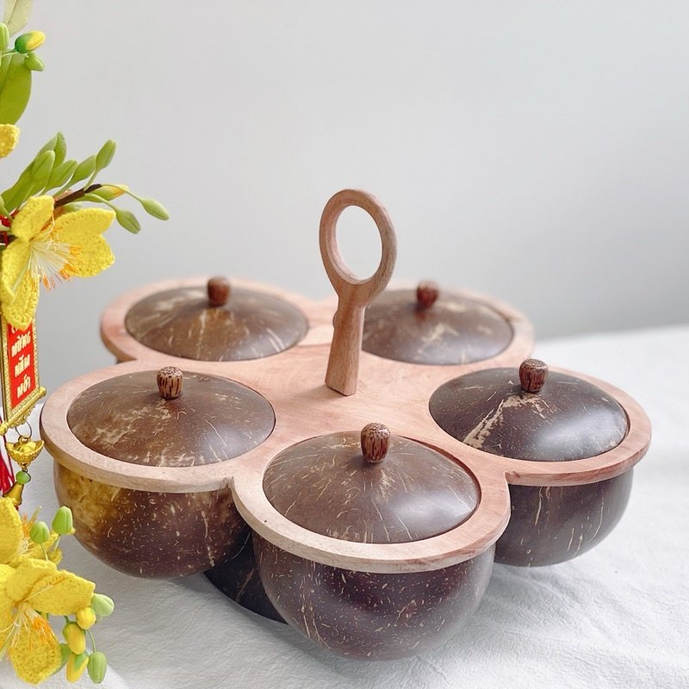
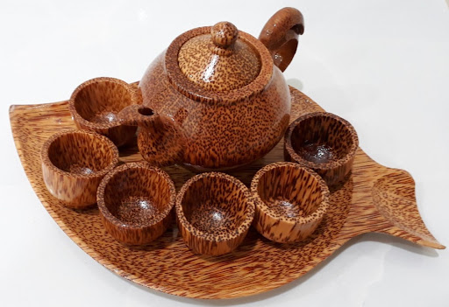
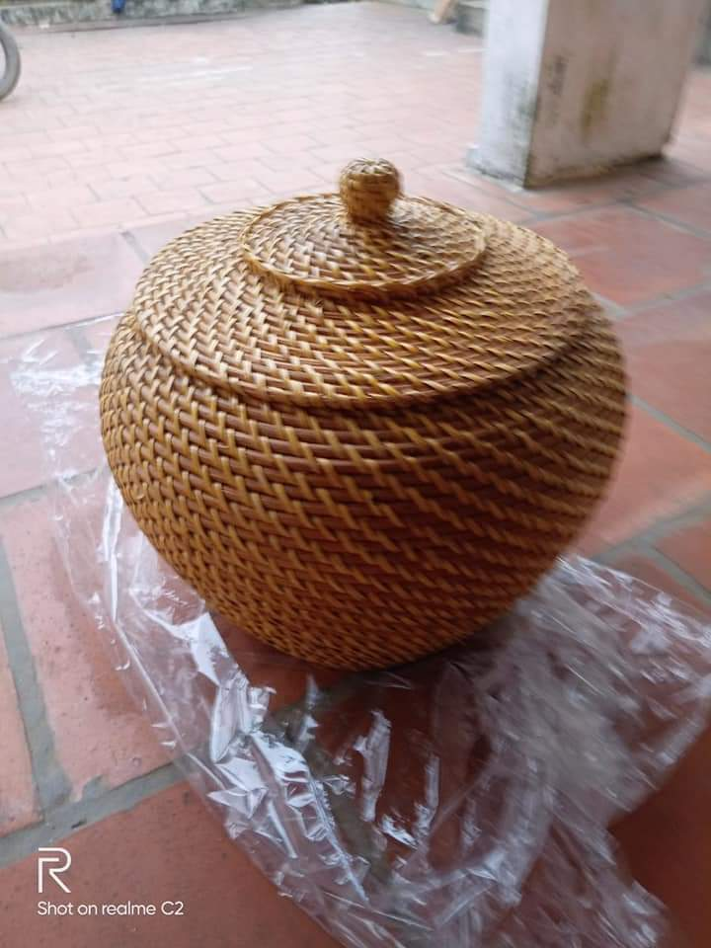

Slide 6
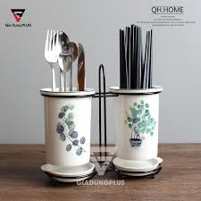
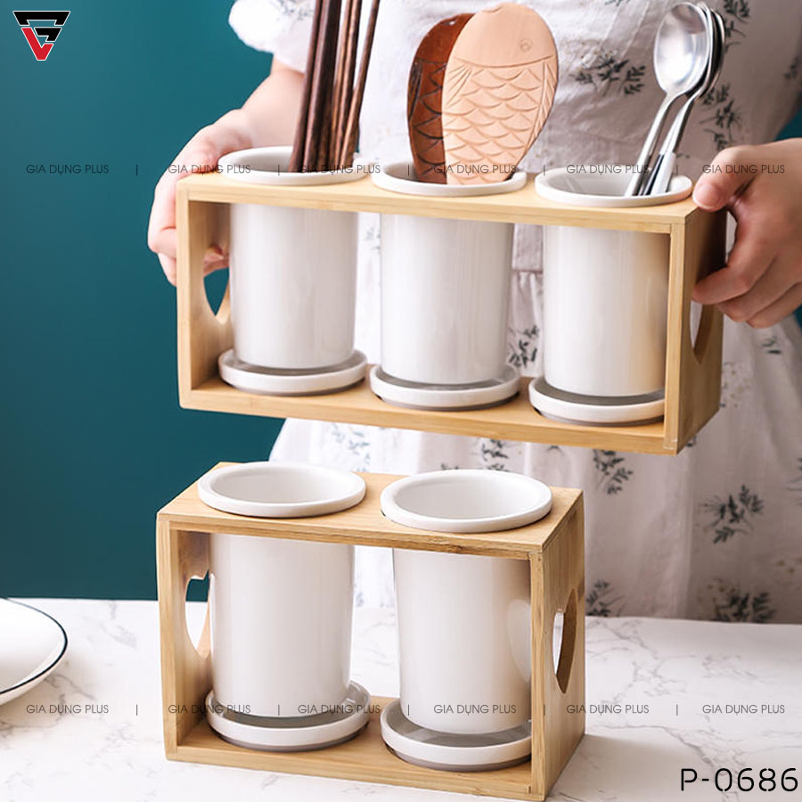
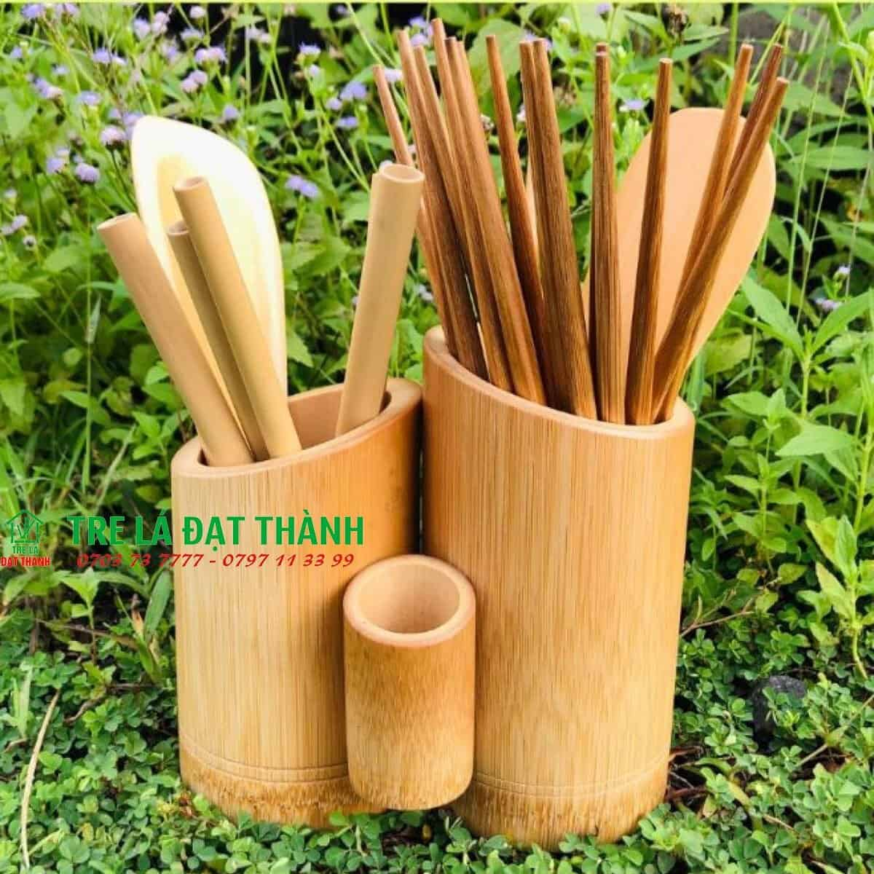

Slide 7
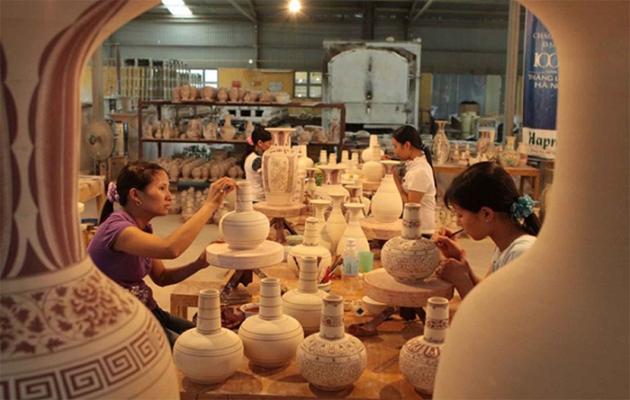

Slide 8
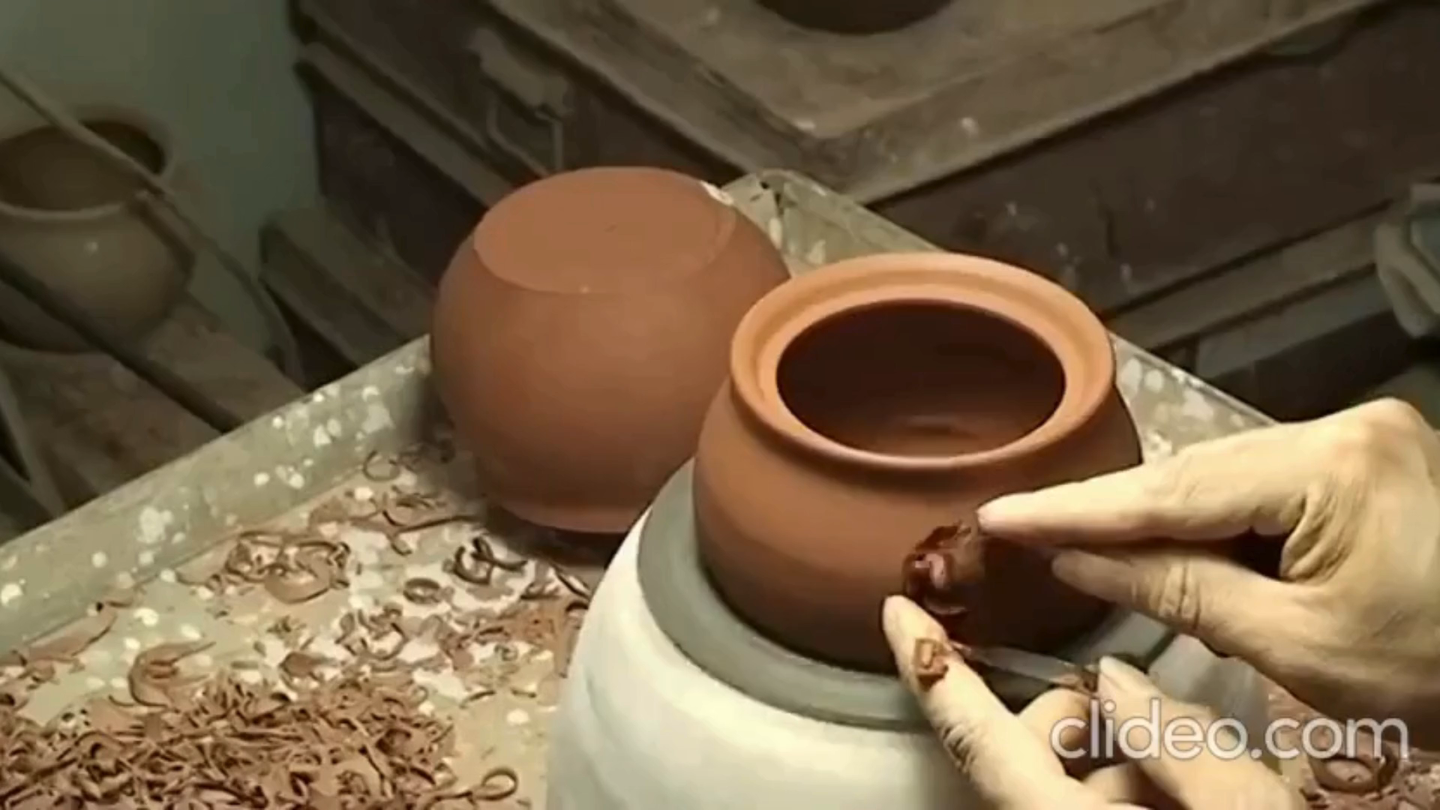

Slide 9
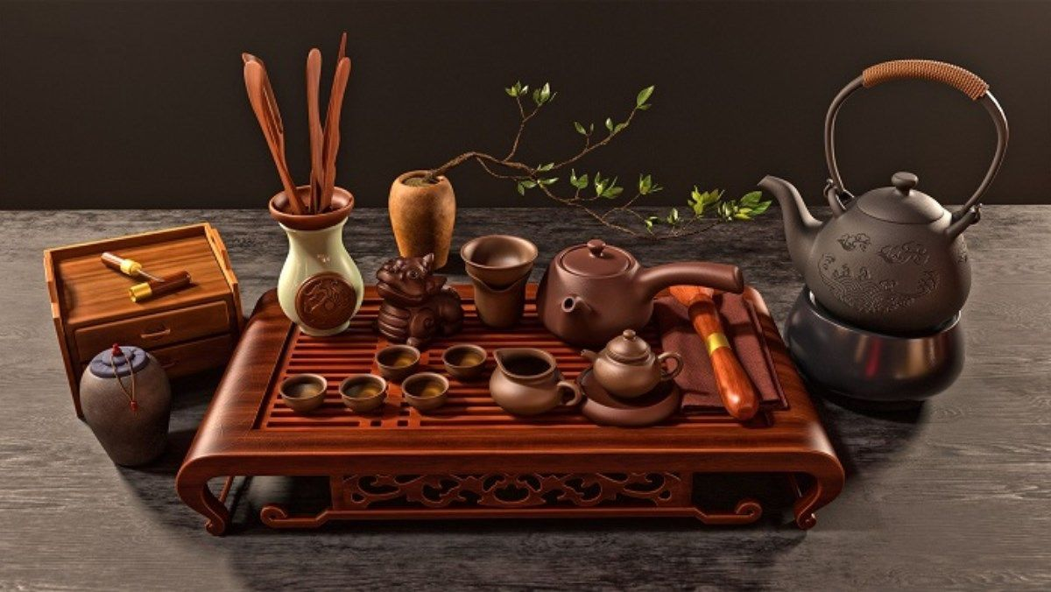
Đồ thủ công mĩ nghệ là sản phẩm được làm bằng tay. Nó thể hiện sự khéo léo và sáng tạo của con người. Những sản phẩm này vừa dùng trong sinh hoạt hằng ngày, vừa giúp trang trí, làm đẹp cho gia đình. Việc giữ gìn và yêu quý nghề thủ công truyền thống là cách chúng ta bảo tồn nét đẹp văn hóa Việt Nam

Slide 10
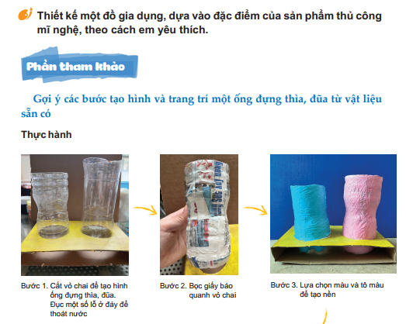
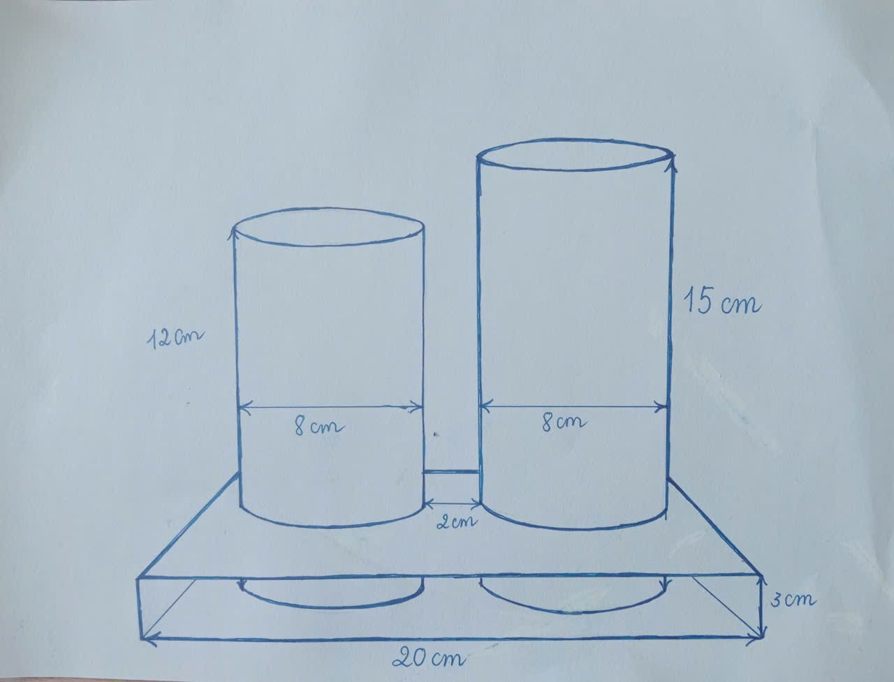
Bước 1:Thiết kế sản phẩm
2
3
4

Slide 11
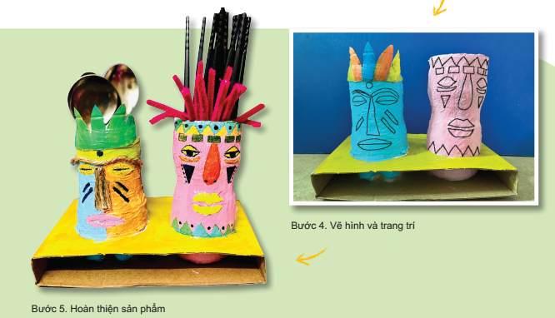
5
6

Slide 12

THỰC HÀNH:
Thiết kế một đồ gia dụng dựa trên đặc điểm của sản phẩm thủ công mĩ nghệ, theo cách em yêu thích.
Yêu cầu:
Có bản thiết kế sản phẩm.
Sản phẩm được làm dựa trên bản thiết kế.
Sản phẩm làm từ vật liệu tìm được.
Sản phẩm có tính ứng dụng cao.
Chú ý:
Nhóm trưởng phân công rõ nhiệm vụ của từng thành viên
Sử dụng kéo thật an toàn

Slide 13
Trưng bày:
+ Nhóm em đã thiết kế sản phẩm gì?
+ Nhóm em đã làm sản phẩm đó như thế nào?
+ Hãy nêu công năng sử dụng của SPMT nhóm em đã thực hiện?

